Slide 1
BÁO CÁO ĐỒ ÁN QUẢN LÝ NHÀ HÀNG
GVHD: NGUYỄN THỊ THANH THỦY
Sinh viên thực hiện:
Trần Ngọc Hải – 2001181089

Slide 2
QUẢN LÝ NHÀ HÀNG
Giới thiệu nhà hàng:
Địa chỉ nhà hàng: 23 Hoàng Việt, Phường 4, Quận Tân Bình.
Giờ đón khách: 06h00 – 21h00.
Nhà hàng là một trong những loại hình thức kinh doanh đầy thử thách. Những hàng hóa kinh doanh của nhà hàng bao gồm có những danh mục thực phẩm, đồ ăn, thức uống,… trong một ngày là rất lớn, số lượng khách hàng đến ăn uống tại nhà hàng là một số lượng không hề nhỏ.
Không gian: phong cách sân vườn hiện đại.
Sức chứa: 200 người.
Nhà hàng cực kỳ nổi bật với không gian vô cùng rộng rãi kèm theo bể bơi xanh mát ngay trước cửa.

Slide 3
QUẢN LÝ NHÀ HÀNG
Phần mềm giải quyết các vấn đề:
Thứ nhất, là phần mềm giúp người quản lý theo dõi, quản lý các công việc của nhà hàng một cách logic, thuận lợi và dễ dàng hơn.
Thứ hai, phần mềm cho phép quản lý theo những quy trình chuẩn hóa từ khâu nhập hàng tới bán hàng, các hoạt động quản lý kho hàng cũng như việc theo dõi doanh thu… từ tổng hợp tới chi tiết một cách chính xác và nhanh chóng.
Thứ ba, để đáp ứng nhu cầu thay đổi linh hoạt các chiến lược kinh doanh nhằm tăng hiệu suất công việc, phần mềm giúp người dùng thu gọn các quy trình phức tạp và cồng kềnh.
Thứ tư, sử dụng trí tuệ nhân tạo “Nhận diện quét mã QR bằng Webcam sang dạng Text”.

Slide 4
Use case hệ thống
.

Slide 5
Sơ đồ lớp mức phân tích
.

Slide 6
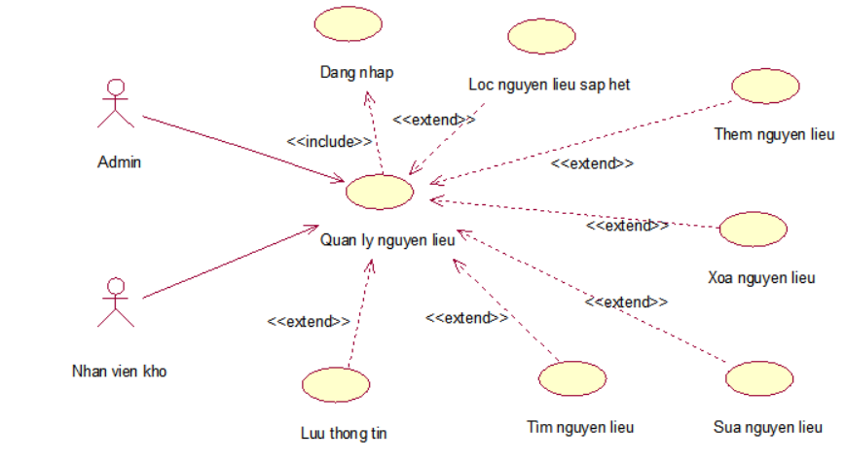
CẢI TIẾN CHỨC NĂNG QUẢN LÝ KHO
1. Thêm chức năng lọc nguyên liệu sắp hết

Slide 7
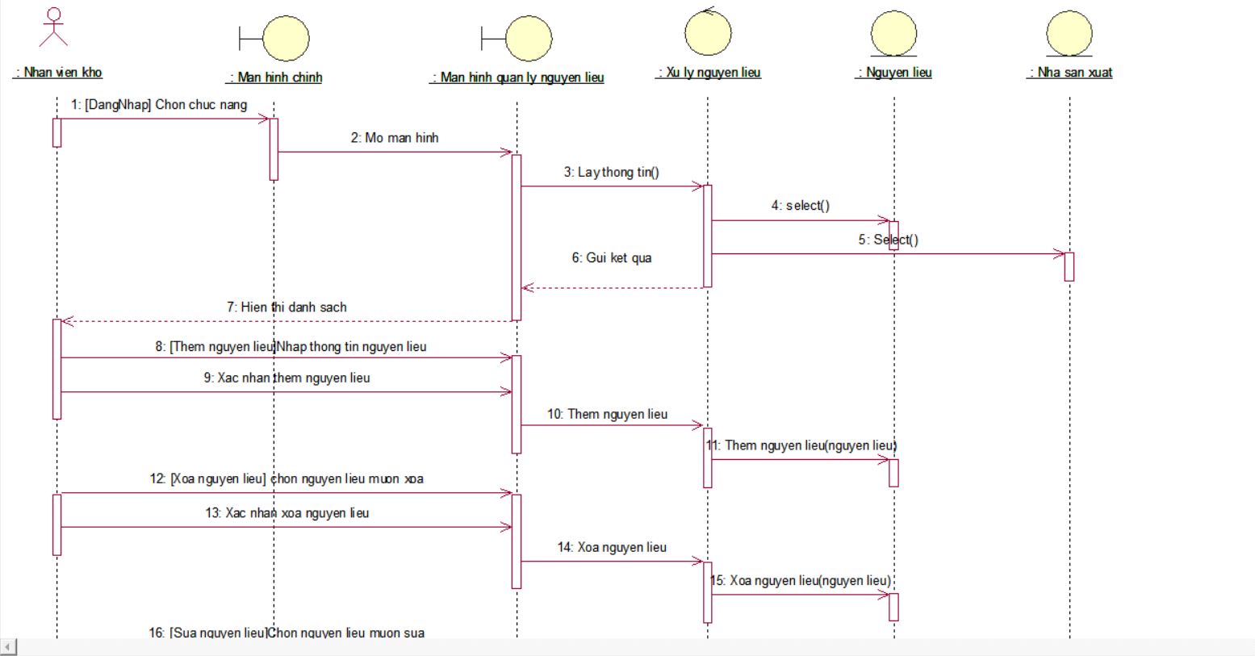
SƠ ĐỒ TUẦN TỰ QUẢN LÝ KHO

Slide 8
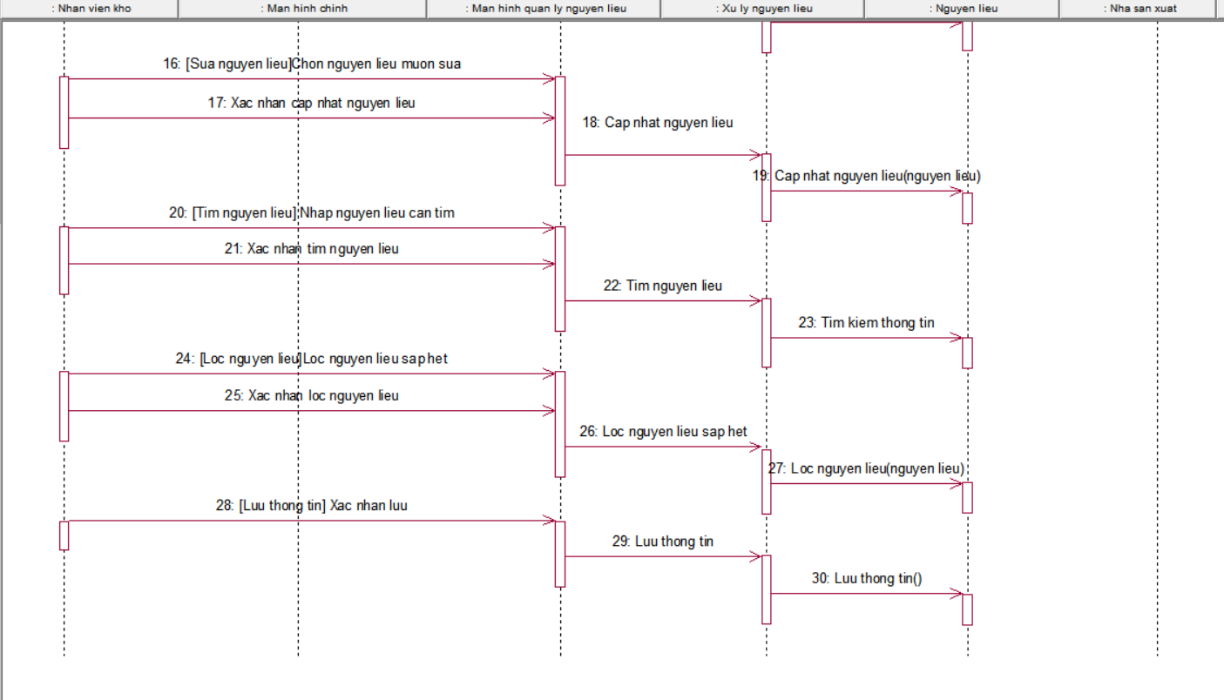
SƠ ĐỒ TUẦN TỰ QUẢN LÝ KHO

Slide 9
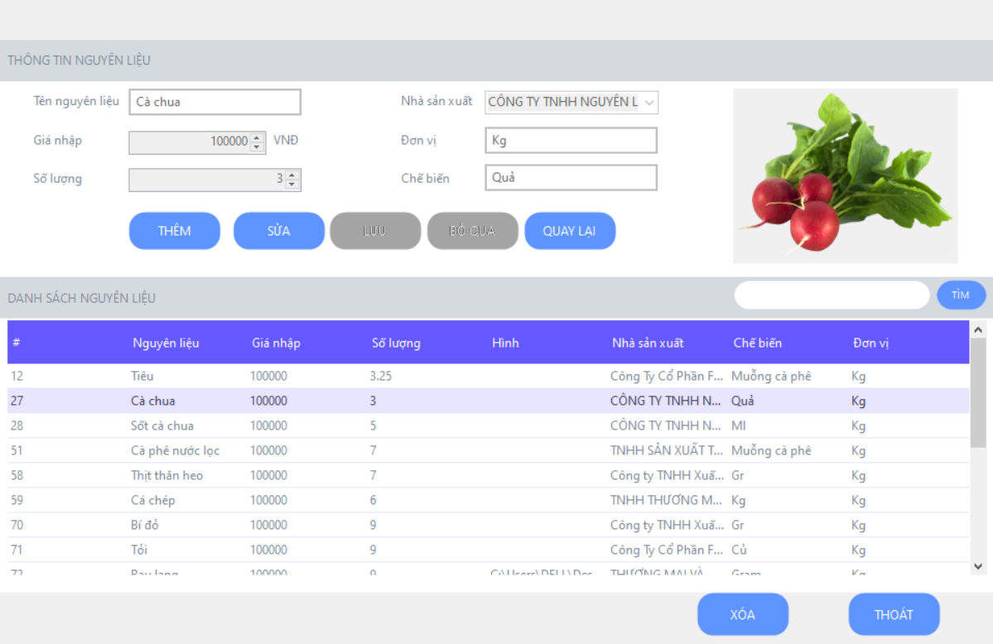
GIAO DIỆN

Slide 10

CẢI TIẾN CHỨC NĂNG GIẢM GIÁ
1. Chức năng thanh toán dùng mã giảm giá: Khi hóa đơn của bàn có giá trị trên 2.000.000 VND thì phần giảm giá sẽ tự động giảm 10% cho khách hàng nếu khách hàng không có mã giảm giá

Slide 11
Cảm ơn Cô và các bạn đã xem bài thuyết trình bây giờ tới phần DEMO

